Slide 1


La Réalité Virtuelle & Augmentée
Rédacteur: Nabil MAAZOUZI
Formation: Master 2 EID²
Année: 2013-2014

Slide 2
Plan
Introduction
La réalité virtuelle
  Historique
  Interaction
  Réalité artificielle
  Téléprésence
Réalité augmentée
Conclusion

Slide 3
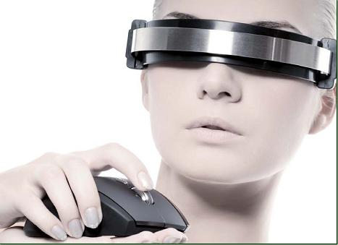
Introduction
La réalité virtuelle ?

Slide 4
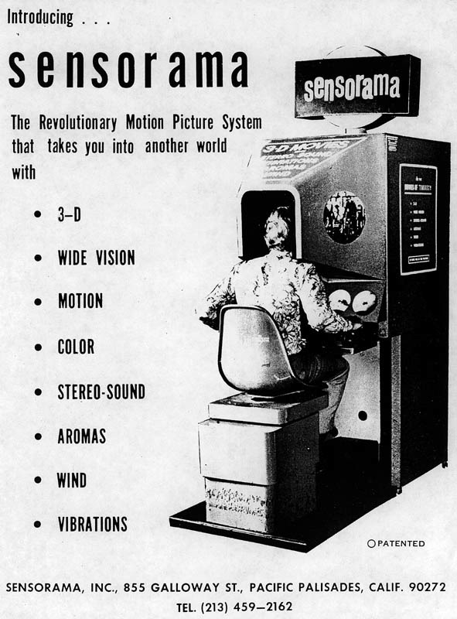
La réalité virtuelle
1. Historique
1962: Morton Heilig, inventeur du Sensorama.

Slide 5
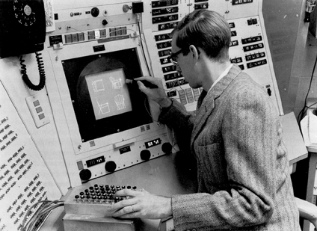
La réalité virtuelle
1. Historique
1963 : Ivan Sutherland a développé le premier dispositif de création graphique interactif
Sketchpad

Slide 6

Sketchpad

Slide 7
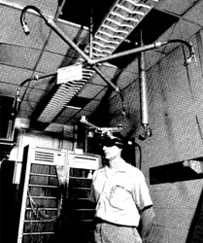
La réalité virtuelle
1. Historique
1970: Ivan Sutherland propose le concept d’ Ultimate Display avec un premier prototype de casque de visualisation HMD.

Slide 8
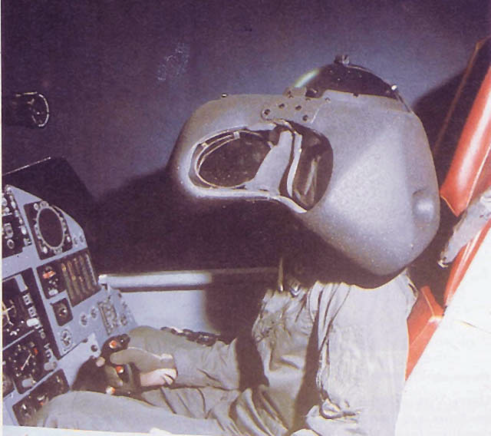
La réalité virtuelle
1. Historique
1982: Thomas Furness à développé le prototype de casque VCASS (Visually-Coupled Airborne Systems Simulator) appelé « Darth vader »

Slide 9

Visiocasque

Slide 10
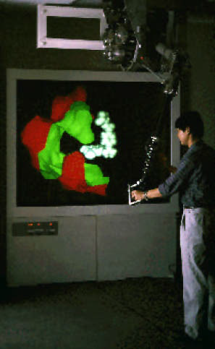
La réalité virtuelle
1. Historique
1978 : Frederick Brooks initiateur du concept d’Haptic Display, lance le programme de recherche GROPE destiné aux applications en modélisation moléculaire.

Slide 11
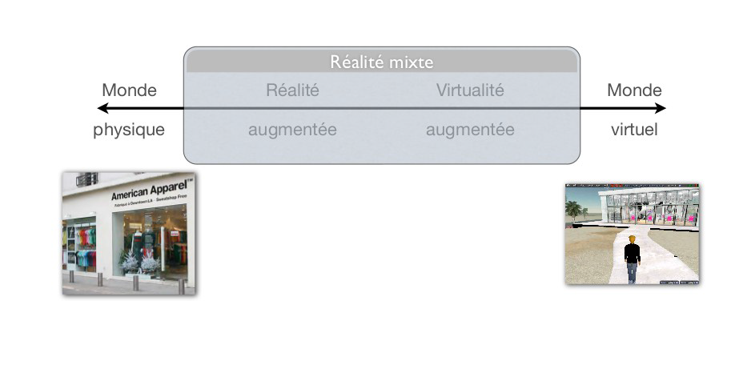
La réalité virtuelle
2. Interaction & immersion

Slide 12


Slide 13
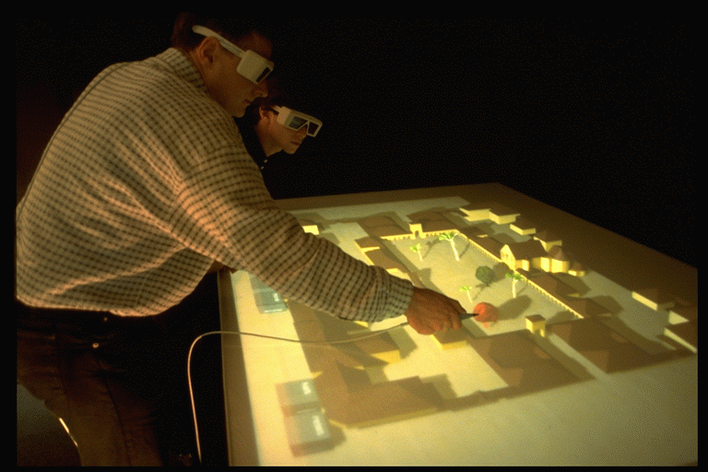
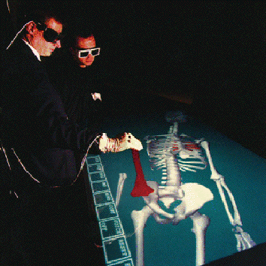
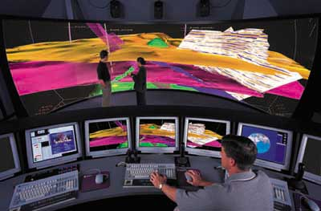
La réalité virtuelle
3. La réalité artificielle
Responsive workbench
Reality center

Slide 14
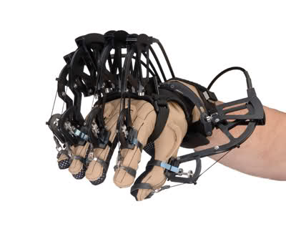
La réalité virtuelle
4. Téléprésence
Gant de données

Slide 15
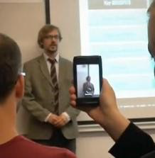
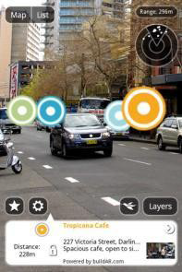
La réalité augmentée
Reconnaissance de visage
Géo-localisation

Slide 16
La réalité virtuelle & augmentée
Santé

Slide 17
La réalité virtuelle & augmentée
Publicité

Slide 18
La réalité virtuelle & augmentée
Handicap

Slide 19
La réalité virtuelle & augmentée
Jeux vidéos

Slide 20
Les animaux de futur

Slide 21
Conclusion

Slide 22


Slide 23


